Slide 1
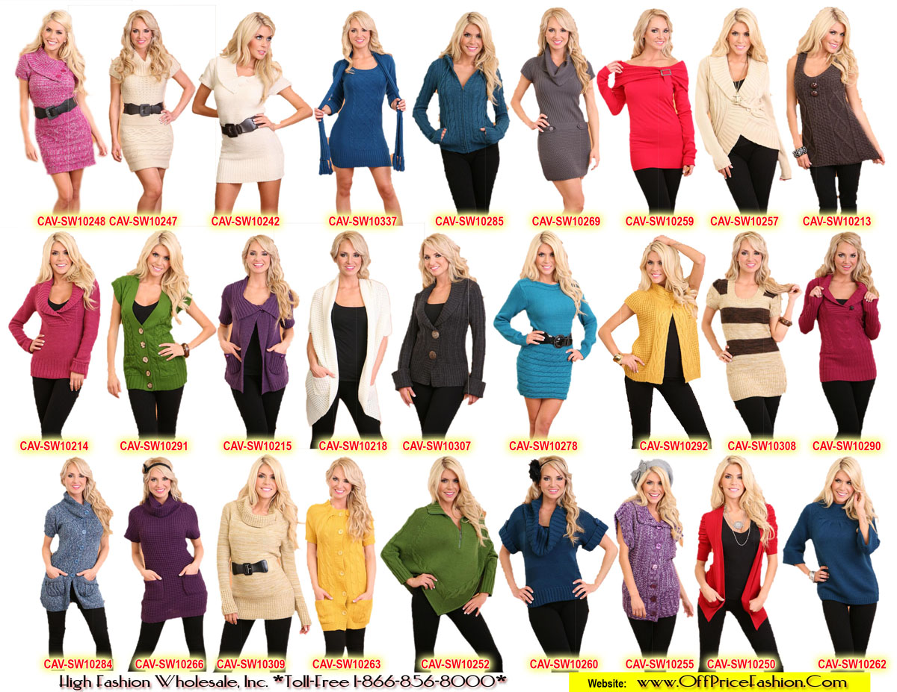
Was ziehst du an?
Eine Übung zu Konditionalsätzen

Slide 2
Was ziehst du an, wenn es regnet?
Wenn es regnet, ziehe ich ein graues Kleid, einen Regenmantel, rosa schuhe, eine JeansHose und einen bunten schal an.
Wenn es regnet, trage ich einen Regenschirm.

Slide 3
Was ziehst du an, wenn die Sonne scheint?
Wenn die sonne scheint, ziehe ich
T-Shirt, Hose und
sandalen an.
Wenn die sonne scheint, trage ich
Tasche, kette und sonnenbrille.
ein rosa
eine kurze
rosa
eine gestreifte
eine gelbe
eine schicke

Slide 4
Was ziehst du an, wenn es windig ist?
Wenn es windig ist, ziehe ich
kleid, strumpfhose und sTiefel an.
Wenn es windig ist, trage ich
schal, eine lederjacke und
Handtasche.
ein schwarzes
eine schwarze
schwarze
einen gestreiften
eine schwarze

Slide 5
Was ziehst du an, wenn es schneit?
Wenn es schneit, ziehe ich einen skianzug, Jacke und pelzstiefel an.
Wenn es schneit, trage ich eine Brille, Wollmütze und
Handschuhe.
eine schwarze
eine gelbe
gelbe

Slide 6
Was ziehst du an, wenn du an den strand gehst?
Wenn ich an den Strand gehe, ziehe ich bikini,
jeanshose und bluse an.
Wenn ich an den strand gehe, trage ich Sandalen und eine Tasche mit einer sonnencreme.
einen bunten
eine kurze
eine rote

Slide 7
Was ziehst du an, wenn du in die schule gehst?
Wenn ich in die schule gehe, ziehe ich
hose, T-shirt und
schuhe an.
Ich trage gürtel.
Wenn ich in die schule gehe, trage ich
rock, strickjacke und schuhe.
eine graue
ein blaues
graue
einen schwarzen
einen dunklen
eine blaue
schwarze

Slide 8
Was ziehst du an, wenn du in die stadt gehst?
Wenn ich in die stadt gehe, ziehe ich
jeanshose,
t-shirt und eine Jacke an.
Wenn ich in die stadt gehe, trage ich
sportschuhe,
gürtel, armbanduhr und
mütze.
eine blaue
ein graues
rote
einen schwarzen
eine coole
eine rote

Slide 9
Was ziehst du an, wenn du deinen geburtstag feierst?
Wenn ich geburtstag habe, ziehe ich
Hemd,
pullover und sakko an.
Wenn ich geburtstag habe, trage ich
hose, sportschuhe, eine armbanduhr, meine brille und
brieftasche.
ein blaues
einen schwarzen
ein weißes
eine lila
weiße
eine karierte

Slide 10
Was ziehst du an, wenn du wandern gehst?
Wenn ich wandern gehe, ziehe ich
hose, top und wanderstiefel an.
Wenn ich wandern gehe, trage ich eine kette, eine sonnenbrille und einen lederrucksack.
eine kurze
ein schwarzes
braune

